Slide 1


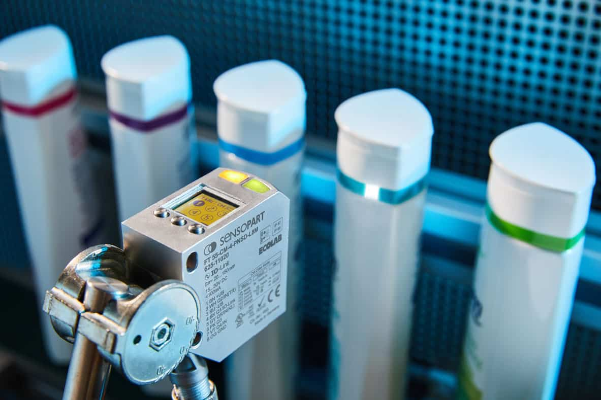
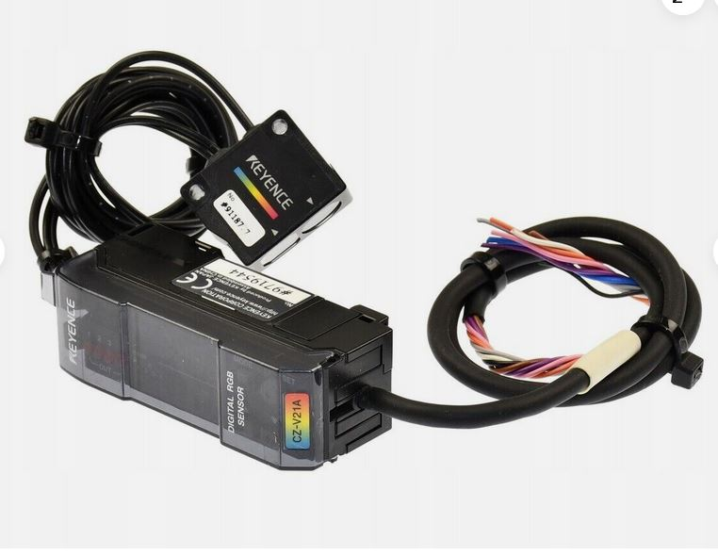
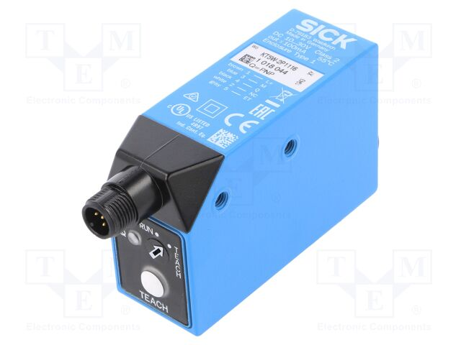
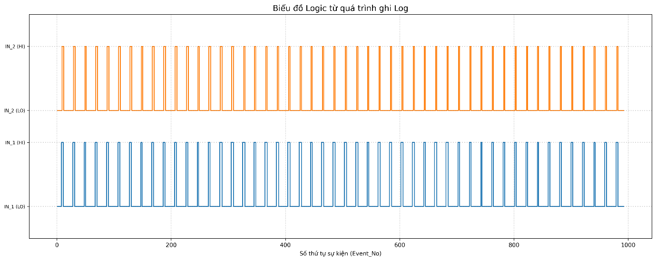
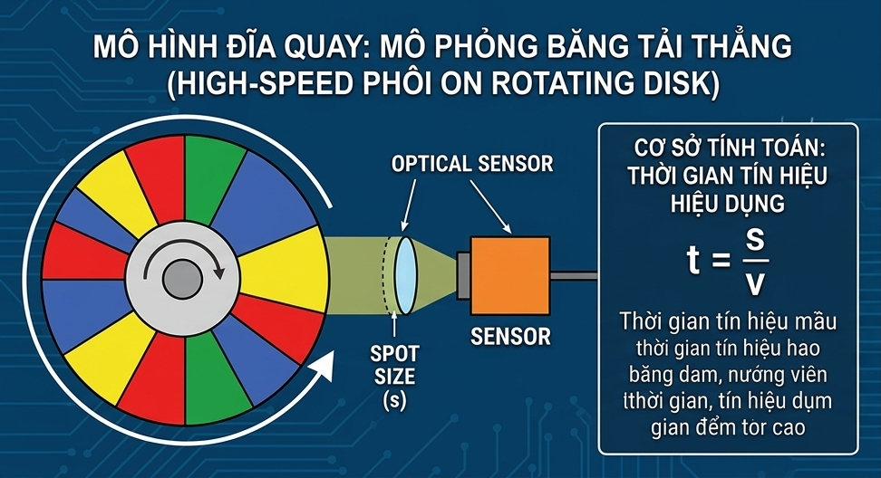
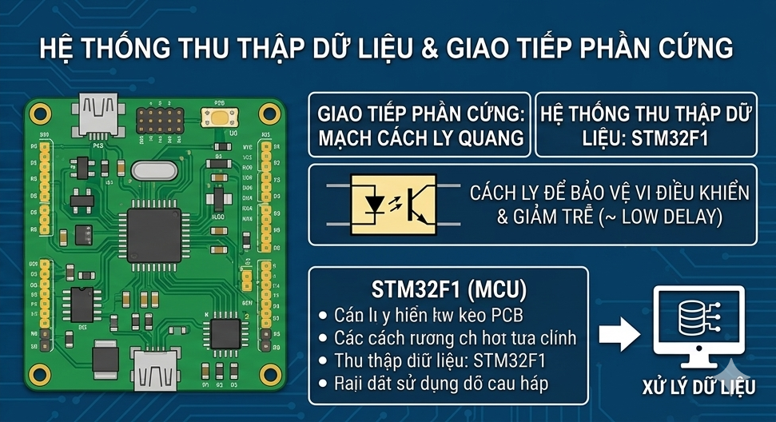
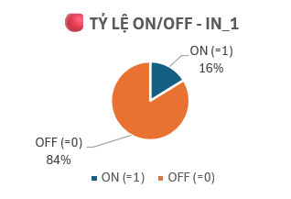
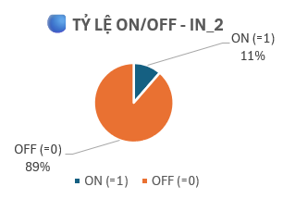
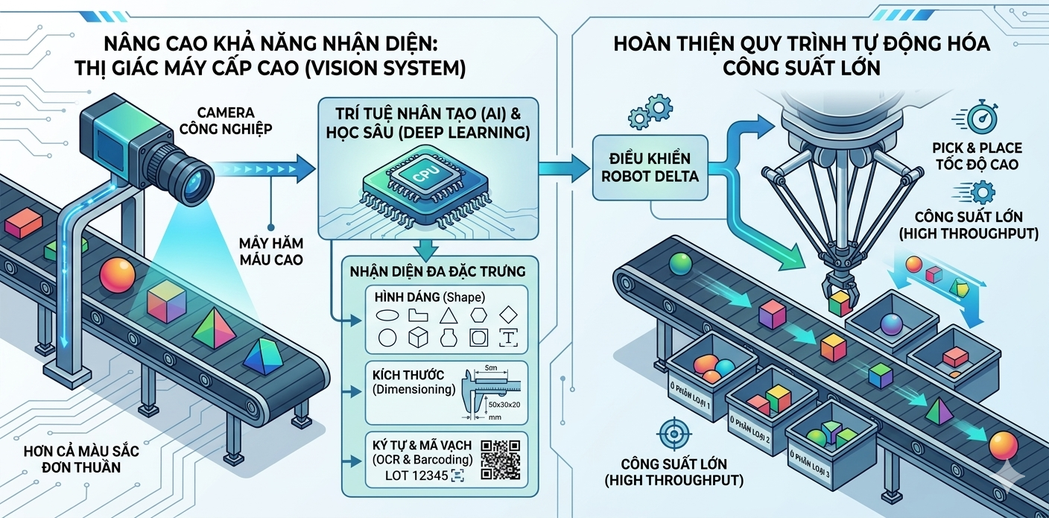



Ứng dụng cảm biến màu để phân loại phôi di chuyển tốc độ cao
Hoàng Trung An (K16), Chu Bảng(K16),
Nguyễn Đức Bình (K16),
Giảng viên hướng dẫn: TS. Nguyễn Đức Nam
Email: nam.nguyenduc@phenikaa-uni.edu.vn
1. Giới thiệu
2. Mục tiêu
Nhu cầu tự động hóa trong công nghiệp yêu cầu phân loại phôi màu tốc độ cao và chính xác. Phương pháp thủ công hoặc dùng quang điện đơn giản bị giới hạn bởi tốc độ và độ tin cậy.
Khảo sát và đánh giá giới hạn kỹ thuật của hai loại cảm biến: Cảm
biến màu Keyence CZV1 và cảm biến tương phản SICK KT5W.
Xác định vận tốc tuyến tính tối đa mà mỗi loại cảm biến vẫn đảm
bảo độ chính xác 100%.
Xây dựng mô hình thử nghiệm linh hoạt, cho phép mô phỏng các kịch bản tốc độ khác nhau trong phòng thí nghiệm.
Hình 1. Ứng dụng cảm biến màu trong phân loại nhận diện
3. PHƯƠNG PHÁP NGHIÊN CỨU
Hình 2. Cảm biến Keyence CZ-V1
Hình 3. Cảm biến SICK KT5W
Mô hình: Sử dụng đĩa quay để tạo vận tốc tuyến tính cao trong không gian nhỏ.
Phần cứng: Vi điều khiển STM32 kết hợp mạch cách ly tốc độ cao để thu thập dữ liệu ở mức micro giây.
Cơ sở tính toán. Xác định thời gian tồn tại tín hiệu hiệu dụng dựa trên vận tốc, bán kính đĩa và kích thước vùng sáng (spot size) của cảm biến.
4. KẾT QUẢ THỰC NGHIỆM
SICK KT5W: Hoạt động ổn định 100% ở mọi dải tốc độ
Keyence CZV1: Bắt đầu sai sót khi vận tốc vượt quá 1.0 m/s.
Kết luận: Cảm biến tương phản ưu việt hơn về tốc độ, cảm biến
màu ưu việt hơn về độ chi tiết hình ảnh.
Hình 4. Mô tả phương pháp mô phỏng
băng tải bằng mô hình đĩa quay
Hình 6. Biểu đồ kết quả thu được giữa 2 cảm biết ở tốc độ 1.88 m/s
Hình 5. Mô tả phương pháp thu thập dữ
liệu sử dụng STM32F1
5. HƯỚNG PHÁT TRIỂN
Hình 7. So sáng kết quả thu được giữa 2 cảm biết ở tốc độ 1.88 m/s
Mở rộng ứng dụng công nghệ Thị giác máy (Vision System) và Trí tuệ nhân tạo (AI) để nhận diện đa đặc trưng (hình dáng, kích thước, ký tự) thay vì chỉ màu sắc đơn thuần.
Tích hợp với các robot tốc độ cao (như robot Delta) để hoàn thiện quy trình phân loại tự động công suất lớn.
6. Tổng kết
Mô hình đĩa quay là phương pháp thử nghiệm hiệu quả, cho phép đánh giá chính xác giới hạn kỹ thuật của cảm biến trước khi triển khai thực tế.
Việc lựa chọn cảm biến cần dựa trên sự cân bằng giữa yêu cầu về tốc độ và loại thông tin cần xử lý để đảm bảo tính kinh tế và hiệu quả vận hành.
Tài liệu tham khảo
[1] Keyence Corporation, CZ V1 Digital Color Sensor – User Manual and Datasheet, Keyence, Japan.
[2] SICK AG, KT5W Color/Contrast Sensor – Technical Information, SICK Sensor Intelligence, Germany.
[3] Hồ Mậu Việt, Lê Hoàng Hiệp, Mạc Thị Phương, “Research on Desigining color-based product classification system applying digital image processing technology”, TNU Journal of Science and Technology, 226(11): 332 – 340, 2021
[4] Wenchange Zhang et al, “Design and Development of a high speed sorting system based on machine vision guiding”, 2012 International Conference on Solid Stage Devices and Materials Science, Physics Procedia 25 (2012) 1955 – 1965
Hình 8. Hướng phát triển & ứng dụng tương lai
Video thử nghiệm mô hình

